Slide 1

Prebudenie túžby
Libidextra Women

Slide 2

Moderná spoločnosť očakáva od ženy ideálne spojenie úloh: ekonomickú manželku, pozornú matku, úspešnú kariéristku, atraktívnu milenku.
Nežné pohlavie žije a pracuje v nepretržitom režime multitaskingu. V toku nekonečných, no dôležitých vecí je ľahké prestať venovať pozornosť a čas sebe.

Slide 3

Žena sa často prestáva cítiť žiadúca a zvodná.
Potrebuje stále viac oddychu - a čoraz menej je v blízkosti partnera.

Slide 4


Už žiadny sex: čo znepokojuje ženskú polovicu ľudstva
Každý rok sa objavujú štúdie, ktoré potvrdzujú, že ženy čoraz častejšie zažívajú:
Nedostatok sexuálnej túžby*;
Prítomnosť psychologických problémov v dôsledku zníženia libida**;
Sexuálne problémy, ktoré sa s vekom zhoršujú***.
*prečítajte si štúdiu
**prečítajte si štúdiu
***prečítajte si štúdiu
Notes:
Z informačných kanálov počujeme veľa o záťaži ženy: musí byť ekonomickou manželkou, pozornou matkou, budovať kariéru a starať sa o svoju krásu.
Málokto však chápe, aká zodpovednosť je na mužovi. Zdá sa, že v jeho živote je všetko jednoduché.
Ale nie je to tak: pravidelný stres a prepracovanie, vysoké očakávania od blízkych ...
Takmer každý čelí takémuto tlaku. A často, keď nedokáže vydržať stres, stráca sám seba ako človek a ako muž.

Slide 5




Ako sa problémy prejavujú v sexuálnom živote ženy:
Zníženie libida
Nizka úroveň vzrušenia
Nedostatok orgazmu
Libidо — sexuálna túžba, túžba po akejkoľvek sexuálnej aktivite. Môžu to byť myšlienky, fantázie sexuálnej povahy a túžba po sexe. Môže predchádzať sexuálnemu kontaktu alebo sa môže vyskytnúť počas neho.
Notes:
Z informačných kanálov počujeme veľa o záťaži ženy: musí byť ekonomickou manželkou, pozornou matkou, budovať kariéru a starať sa o svoju krásu.
Málokto však chápe, aká zodpovednosť je na mužovi. Zdá sa, že v jeho živote je všetko jednoduché.
Ale nie je to tak: pravidelný stres a prepracovanie, vysoké očakávania od blízkych ...
Takmer každý čelí takémuto tlaku. A často, keď nedokáže vydržať stres, stráca sám seba ako človek a ako muž.

Slide 6







Aké problémy v sexuálnom živote najčastejšie trápia ženy:
Problém so chcením
Problém s orgazmom
Problém so vzrušením
Problém s uspokojením
Problém s vlhosťou
Problém s bolesťou
*Prečítajte si štúdiu
Notes:
Z informačných kanálov počujeme veľa o záťaži ženy: musí byť ekonomickou manželkou, pozornou matkou, budovať kariéru a starať sa o svoju krásu.
Málokto však chápe, aká zodpovednosť je na mužovi. Zdá sa, že v jeho živote je všetko jednoduché.
Ale nie je to tak: pravidelný stres a prepracovanie, vysoké očakávania od blízkych ...
Takmer každý čelí takémuto tlaku. A často, keď nedokáže vydržať stres, stráca sám seba ako človek a ako muž.

Slide 7








Zníženie libida sa môže objaviť v dôsledku:
stresu
prepracovanosti
nedostatku spánku
zlých návykov (fajčenie, pitie alkoholu)
nevyváženej stravy
psychickej a fyzickej záťaže
Notes:
Z informačných kanálov počujeme veľa o záťaži ženy: musí byť ekonomickou manželkou, pozornou matkou, budovať kariéru a starať sa o svoju krásu.
Málokto však chápe, aká zodpovednosť je na mužovi. Zdá sa, že v jeho živote je všetko jednoduché.
Ale nie je to tak: pravidelný stres a prepracovanie, vysoké očakávania od blízkych ...
Takmer každý čelí takémuto tlaku. A často, keď nedokáže vydržať stres, stráca sám seba ako človek a ako muž.

Slide 8



Takže zníženie libida prináša:
Predmenštruakčný syndróm (PMS)
Viac ako 90% žien má predmenštruačné symptómy*
Klimaktérium
Nepríjemné príznaky menopauzy –
návaly horúčavy a nočné potenie –
až 70% žien má tieto pocity v období hormonálnych zmien v organizme**
*prečítajte si štúdiu
**prečítajtesi štúdiu

Slide 9

Úloha hormónov
Ako hormonálne zmeny ovplyvňujú sexuálnu aktivitu ženy:
Dôležitú úlohu pri prebúdzaní túžby a príťažlivosti zohrávajú ženské hormóny estrogény (najaktívnejší z nich — estradiol) a mužské hormóny аndrogény (kľúčom — testosterón).
Notes:
Z informačných kanálov počujeme veľa o záťaži ženy: musí byť ekonomickou manželkou, pozornou matkou, budovať kariéru a starať sa o svoju krásu.
Málokto však chápe, aká zodpovednosť je na mužovi. Zdá sa, že v jeho živote je všetko jednoduché.
Ale nie je to tak: pravidelný stres a prepracovanie, vysoké očakávania od blízkych ...
Takmer každý čelí takémuto tlaku. A často, keď nedokáže vydržať stres, stráca sám seba ako človek a ako muž.

Slide 10
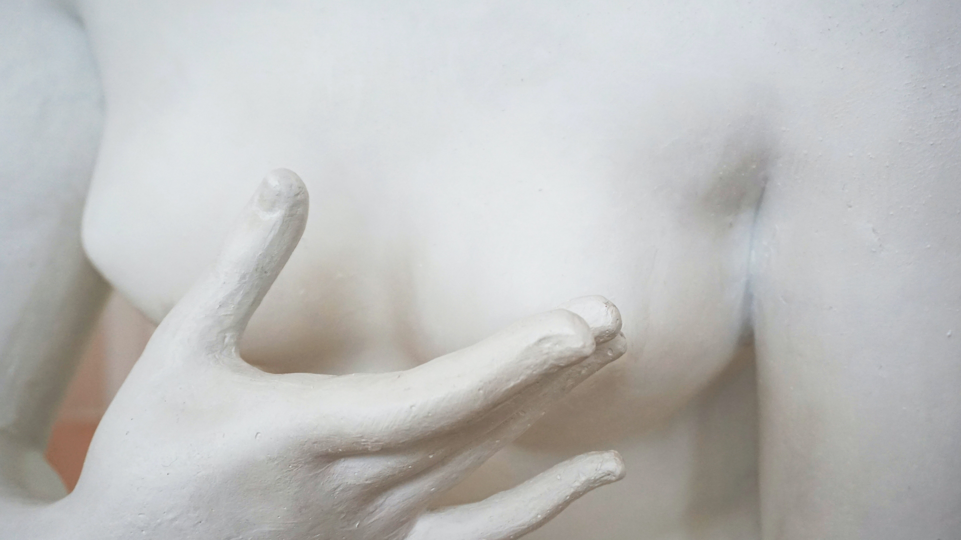
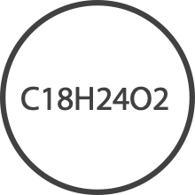
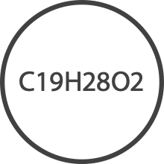
Ako hormóny ovplyvňujú
sexuálnu aktivitu ženy
Estradiol
Ovplyvňuje veľkosť vzrušenia a schopnosť dosiahnuť orgazmus
Zlepšuje kvalitu sexu
Prispieva k vonkajšej príťažlivosti žien
Теstosterón
Reguluje sexuálnu túžbu
Udržuje energiu, dodáva energiu
Notes:
Z informačných kanálov počujeme veľa o záťaži ženy: musí byť ekonomickou manželkou, pozornou matkou, budovať kariéru a starať sa o svoju krásu.
Málokto však chápe, aká zodpovednosť je na mužovi. Zdá sa, že v jeho živote je všetko jednoduché.
Ale nie je to tak: pravidelný stres a prepracovanie, vysoké očakávania od blízkych ...
Takmer každý čelí takémuto tlaku. A často, keď nedokáže vydržať stres, stráca sám seba ako človek a ako muž.

Slide 11
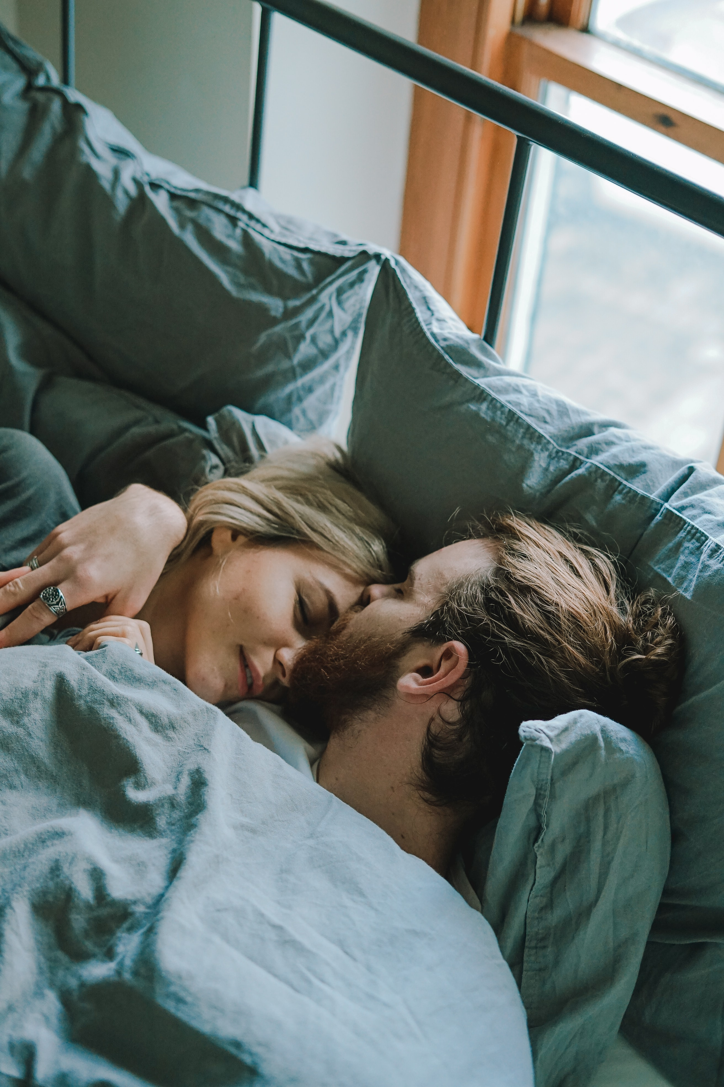
V zdravom tele — zdravé libido
V momente sexuálneho vzrušenia sa u ženy aktivuje prietok krvi do panvových orgánov a hrudníka.
Таkže žena je pripravená na zblíženie, čo je nemožné bez skutočnej túžby
Notes:
Z informačných kanálov počujeme veľa o záťaži ženy: musí byť ekonomickou manželkou, pozornou matkou, budovať kariéru a starať sa o svoju krásu.
Málokto však chápe, aká zodpovednosť je na mužovi. Zdá sa, že v jeho živote je všetko jednoduché.
Ale nie je to tak: pravidelný stres a prepracovanie, vysoké očakávania od blízkych ...
Takmer každý čelí takémuto tlaku. A často, keď nedokáže vydržať stres, stráca sám seba ako človek a ako muž.

Slide 12
Prírodná receptúra pre bohatý život, plný potešenia
Libidextra Women — produkt na zvýšenie ženskej zmyselnosti a sexuálnej túžby
Notes:
Z informačných kanálov počujeme veľa o záťaži ženy: musí byť ekonomickou manželkou, pozornou matkou, budovať kariéru a starať sa o svoju krásu.
Málokto však chápe, aká zodpovednosť je na mužovi. Zdá sa, že v jeho živote je všetko jednoduché.
Ale nie je to tak: pravidelný stres a prepracovanie, vysoké očakávania od blízkych ...
Takmer každý čelí takémuto tlaku. A často, keď nedokáže vydržať stres, stráca sám seba ako človek a ako muž.

Slide 13
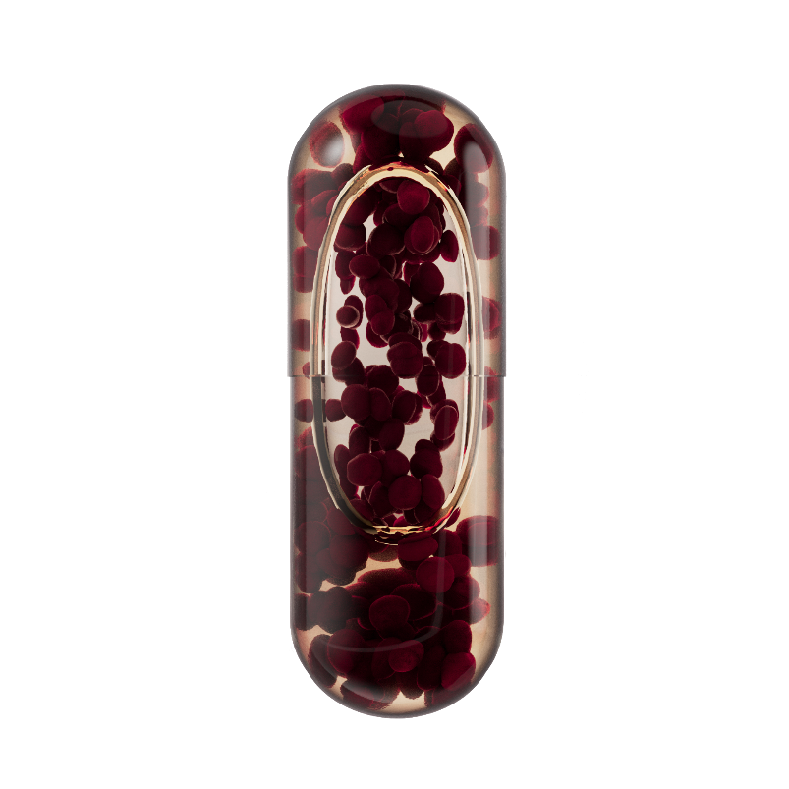





Libidextra Women: inovatívna forma uvoľňovania
Kapsule s mikropeletami v oleji zabezpečujú:
Predĺžené uvoľňovanie účinných látok
Lepšiu stabilitu účinných látok
Zvýšenú biologickú dostupnosť
Zníženie rizika vedľajších účinkov
Notes:
Z informačných kanálov počujeme veľa o záťaži ženy: musí byť ekonomickou manželkou, pozornou matkou, budovať kariéru a starať sa o svoju krásu.
Málokto však chápe, aká zodpovednosť je na mužovi. Zdá sa, že v jeho živote je všetko jednoduché.
Ale nie je to tak: pravidelný stres a prepracovanie, vysoké očakávania od blízkych ...
Takmer každý čelí takémuto tlaku. A často, keď nedokáže vydržať stres, stráca sám seba ako človek a ako muž.

Slide 14


Čo je vo vnútri?
Libidextra Women

Slide 15
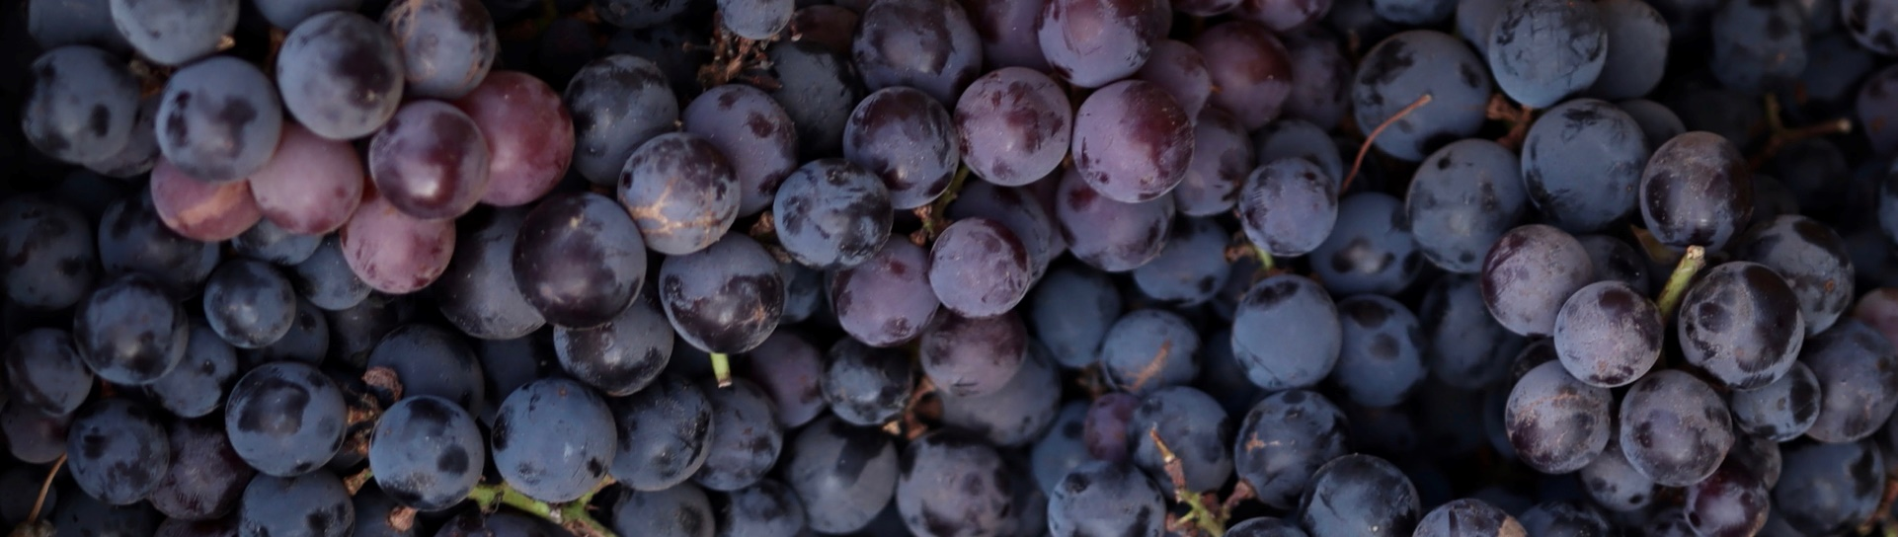
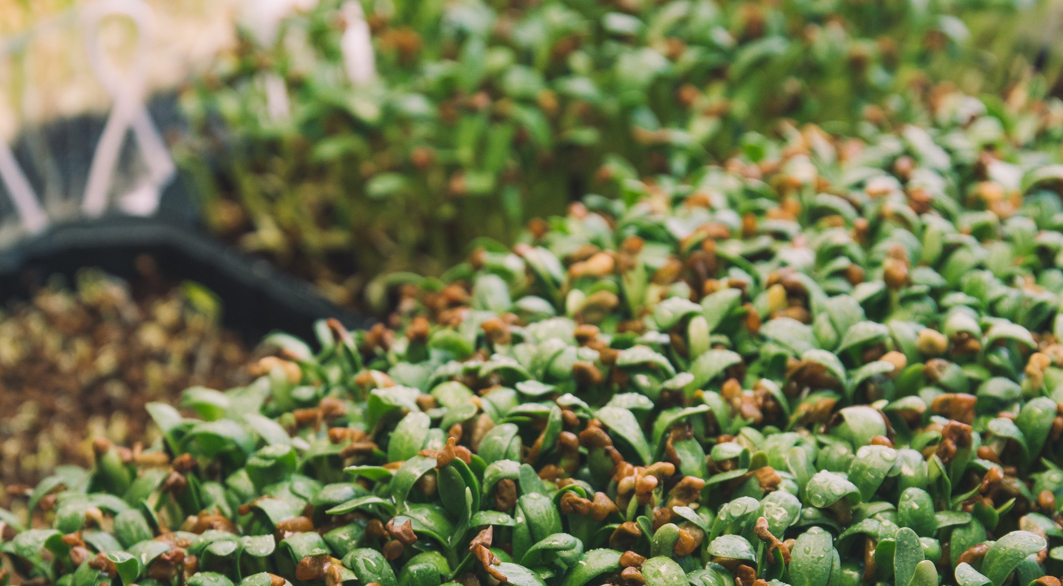

— patentovaný extract zo senovky gréckej pre sexuálne zdravie a zmiernenie príznakov menopauzy
Bylinkové zloženie na zvýšenie zmyselnosti
a ženskej túžby
Libifem™ je ochranná známka spoločnosti GE Nutrients, Inc., USA. Libifen™ je ochranná známka spoločnosti Gencor Pacific Limited, Hong Kong

Slide 16
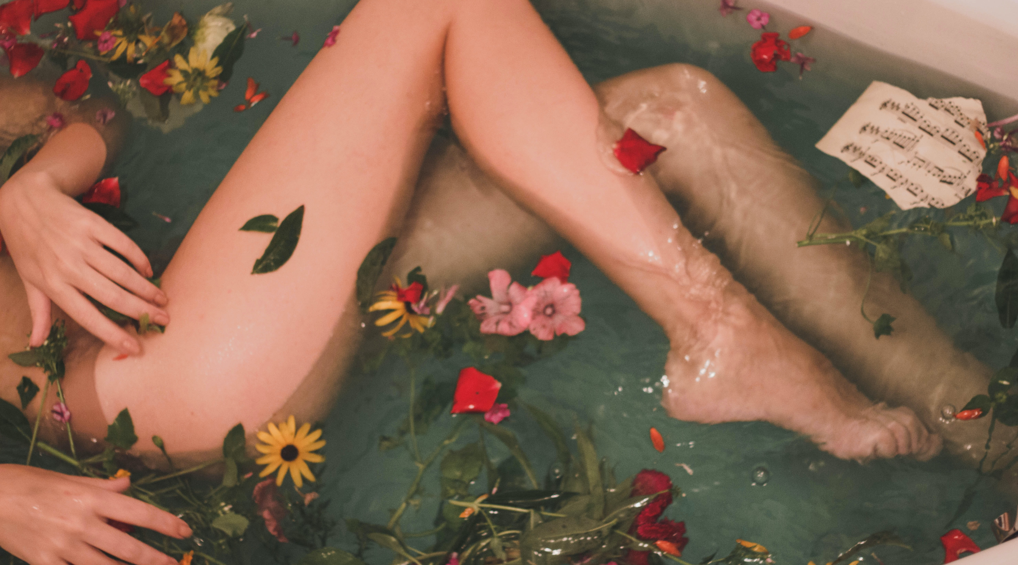



Výskumy potvrdzujú
pozitívny vplyv
na sexuálnu aktivitu ženy
a jej zdravie:
Zvýšená sexuálna túžba a vzrušenie*
Významné zníženie symptómov menopauzy**
*prečítajte si štúdiu Libifem
**prečítajte si druhú štúdiu Libifem

Slide 17


Patentovaný extrakt LibifemTM — finalista súťaže NutraIngredients- Asia Award v roku 2022
Notes:
Z informačných kanálov počujeme veľa o záťaži ženy: musí byť ekonomickou manželkou, pozornou matkou, budovať kariéru a starať sa o svoju krásu.
Málokto však chápe, aká zodpovednosť je na mužovi. Zdá sa, že v jeho živote je všetko jednoduché.
Ale nie je to tak: pravidelný stres a prepracovanie, vysoké očakávania od blízkych ...
Takmer každý čelí takémuto tlaku. A často, keď nedokáže vydržať stres, stráca sám seba ako človek a ako muž.

Slide 18


Olej z damašskej ruže — elixír vášne
Sexualita a vône spolu súvisia.
Esenciálny olej z damašskej ruže — silné afrodiziakum, ktoré sa používa už od staroveku.
Bulharsko — svetový líder na výrobu ružového oleja. Klíma krajiny umožňuje pestovať nezvyčajne voňavé odrody ruží a z ich okvetných lístkov sa táto cenná zložka vyrába.
Na získanie 1g oleja sú potrebné 4 kg okvetných lístkov ruží
Notes:
Z informačných kanálov počujeme veľa o záťaži ženy: musí byť ekonomickou manželkou, pozornou matkou, budovať kariéru a starať sa o svoju krásu.
Málokto však chápe, aká zodpovednosť je na mužovi. Zdá sa, že v jeho živote je všetko jednoduché.
Ale nie je to tak: pravidelný stres a prepracovanie, vysoké očakávania od blízkych ...
Takmer každý čelí takémuto tlaku. A často, keď nedokáže vydržať stres, stráca sám seba ako človek a ako muž.

Slide 19

Olej z pupalky dvojročnej
Jeden z najbohatších zdrojov nenasýtených mastných kyselín, kyseliny gama-linolénovej (GLA) a kyseliny linolovej : poskytuje podporu ženám počas PMS a menopauzy, znižuje menštruačné kŕče a zmierňuje príznaky menopauzy*.
Libidextra Womеn obsahuje najkvalitnejší pupalkový olej, získaný lisovaním za studena, bez použitia chemických rozpúšťadiel.
*Prečítajte si o výskume
Notes:
Z informačných kanálov počujeme veľa o záťaži ženy: musí byť ekonomickou manželkou, pozornou matkou, budovať kariéru a starať sa o svoju krásu.
Málokto však chápe, aká zodpovednosť je na mužovi. Zdá sa, že v jeho živote je všetko jednoduché.
Ale nie je to tak: pravidelný stres a prepracovanie, vysoké očakávania od blízkych ...
Takmer každý čelí takémuto tlaku. A často, keď nedokáže vydržať stres, stráca sám seba ako človek a ako muž.

Slide 20



Formula Libidextra Women posilnená:
Аmínokyselinou L-аrginínovou a vitamínom B3:
Zlepšujú krvný obeh, sú potrebné pre najzmyselnejšie vnemy
Biotínom:
Podporuje energetický metabolizmus, zlepšuje stav pokožky, posilňuje vlasy a nechty
Selénom:
Normalizuje psychický stav a pomáha zlepšovať náladu

Slide 21
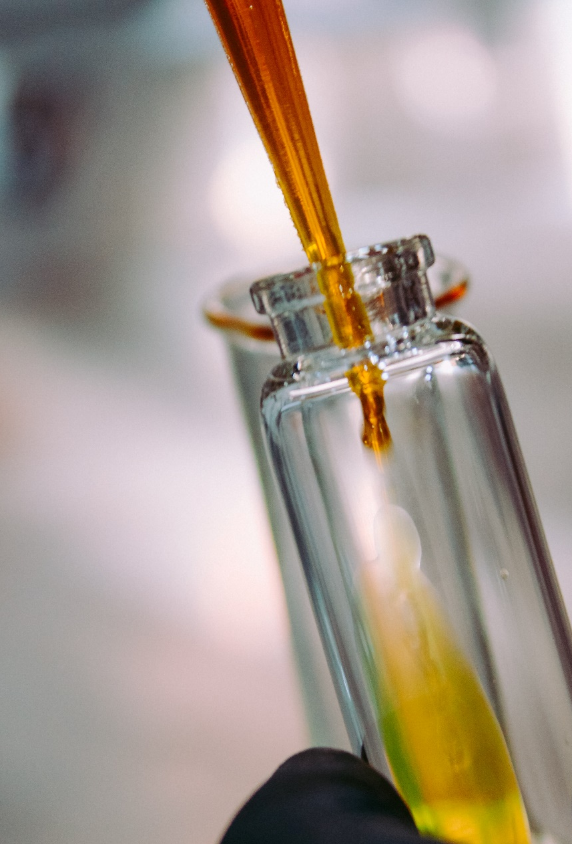
Libidextra Women
Obsah účinných látok v 1 kapsule:
olej zo semien pupalky dvojročnej
(Oenothera biennis) — 250 mg
extrakt zo semien senovky gréckej (Trigonella foenum-graecum) LibifemTM / LibifenTM — 200 mg
L-аrginín — 30 mg
vitamín B3 — 8 mg
olej damašskej ruže (Rosa damascena) — 100 mkg
biotín — 40 mkg
selén — 25 mkg
Užívajte 1-2 kapsuly denne s jedlom.
Balenie obsahuje 30 kapsúl. Kúra: 8 týždňov.
Notes:
Z informačných kanálov počujeme veľa o záťaži ženy: musí byť ekonomickou manželkou, pozornou matkou, budovať kariéru a starať sa o svoju krásu.
Málokto však chápe, aká zodpovednosť je na mužovi. Zdá sa, že v jeho živote je všetko jednoduché.
Ale nie je to tak: pravidelný stres a prepracovanie, vysoké očakávania od blízkych ...
Takmer každý čelí takémuto tlaku. A často, keď nedokáže vydržať stres, stráca sám seba ako človek a ako muž.

Slide 22

Produkt na báze prírodných zložiek, ktorý má výsledky pri užívaní ako kúra
Libidextra Women — nie je to žiadna magická pilulka s okamžitým účinkom
Notes:
Z informačných kanálov počujeme veľa o záťaži ženy: musí byť ekonomickou manželkou, pozornou matkou, budovať kariéru a starať sa o svoju krásu.
Málokto však chápe, aká zodpovednosť je na mužovi. Zdá sa, že v jeho živote je všetko jednoduché.
Ale nie je to tak: pravidelný stres a prepracovanie, vysoké očakávania od blízkych ...
Takmer každý čelí takémuto tlaku. A často, keď nedokáže vydržať stres, stráca sám seba ako človek a ako muž.

Slide 23
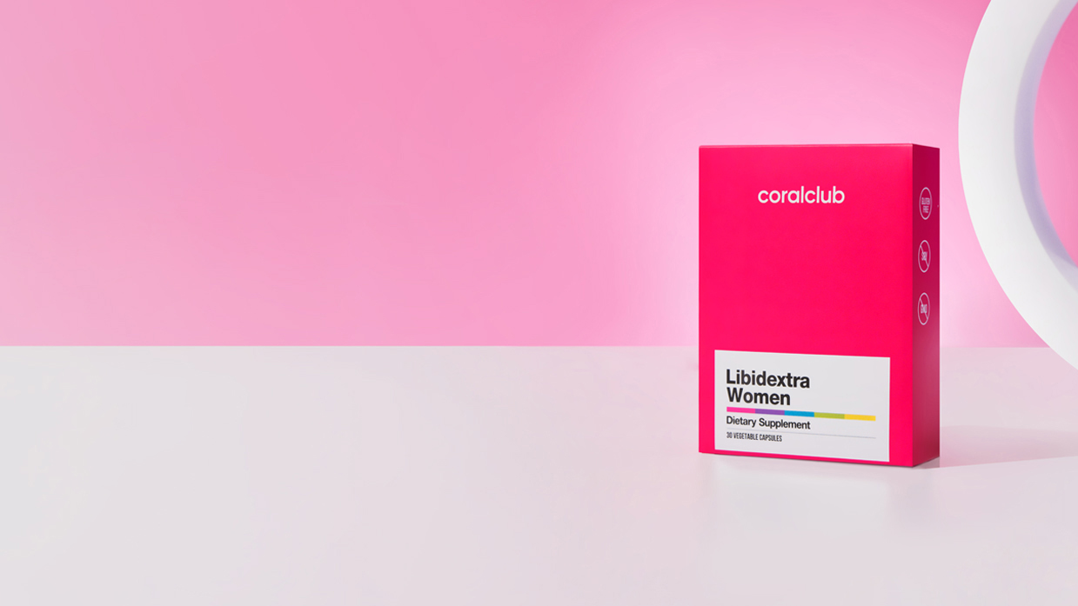




Libidextra Women
zlepšuje kvalitu sexuálnych vzťahov
pomáha zvyšovať libido
zmierňuje prejavy PMS
a symptómy menopauzy
zvyšuje atraktivitu ženy

Slide 24

Libidextra Women
je určený pre ženy, ktoré:
chcú získať viac pôžitku zo sexuálneho života
sa snažia udržať vrúcny vzťah s partnerom
žijú a pracujú v neustálom strese
Notes:
Z informačných kanálov počujeme veľa o záťaži ženy: musí byť ekonomickou manželkou, pozornou matkou, budovať kariéru a starať sa o svoju krásu.
Málokto však chápe, aká zodpovednosť je na mužovi. Zdá sa, že v jeho živote je všetko jednoduché.
Ale nie je to tak: pravidelný stres a prepracovanie, vysoké očakávania od blízkych ...
Takmer každý čelí takémuto tlaku. A často, keď nedokáže vydržať stres, stráca sám seba ako človek a ako muž.

Slide 25






Libidextra Women
Pomáha zvyšovať
sexuálnu túžbu
Na báze
prírodných zložiek
Obsahuje patentovaný extrakt LibifemTM / LibifenTM s klinicky overeným účinkom
Inovatívna forma uvoľňovania — kapsuly s mikropeletami
Notes:
Z informačných kanálov počujeme veľa o záťaži ženy: musí byť ekonomickou manželkou, pozornou matkou, budovať kariéru a starať sa o svoju krásu.
Málokto však chápe, aká zodpovednosť je na mužovi. Zdá sa, že v jeho živote je všetko jednoduché.
Ale nie je to tak: pravidelný stres a prepracovanie, vysoké očakávania od blízkych ...
Takmer každý čelí takémuto tlaku. A často, keď nedokáže vydržať stres, stráca sám seba ako človek a ako muž.

Slide 26
Libidextra Women
kód 2188
14,0
Bonusové body
24,00 у. е.
Klubová cena
30,00 у. е.
Maloobchodná cena
Notes:
Z informačných kanálov počujeme veľa o záťaži ženy: musí byť ekonomickou manželkou, pozornou matkou, budovať kariéru a starať sa o svoju krásu.
Málokto však chápe, aká zodpovednosť je na mužovi. Zdá sa, že v jeho živote je všetko jednoduché.
Ale nie je to tak: pravidelný stres a prepracovanie, vysoké očakávania od blízkych ...
Takmer každý čelí takémuto tlaku. A často, keď nedokáže vydržať stres, stráca sám seba ako človek a ako muž.

Slide 27

Dvojnásobný účinok
Udržanie vrúcneho vzťahu vo dvojici závisí od sexuálneho zdravia žien aj mužov.
Preto je veľmi dôležité starať sa o udržanie vzájomnej túžby spoločne s partnerom.
Libidextra Men — komplexná receptúra na podporu zdravia mužov. Produkt zvyšuje túžbu a zvyšuje sexuálnu výkonnosť muža.

Slide 28
Prebudenie túžby
Libidextra Women

